Slide 1
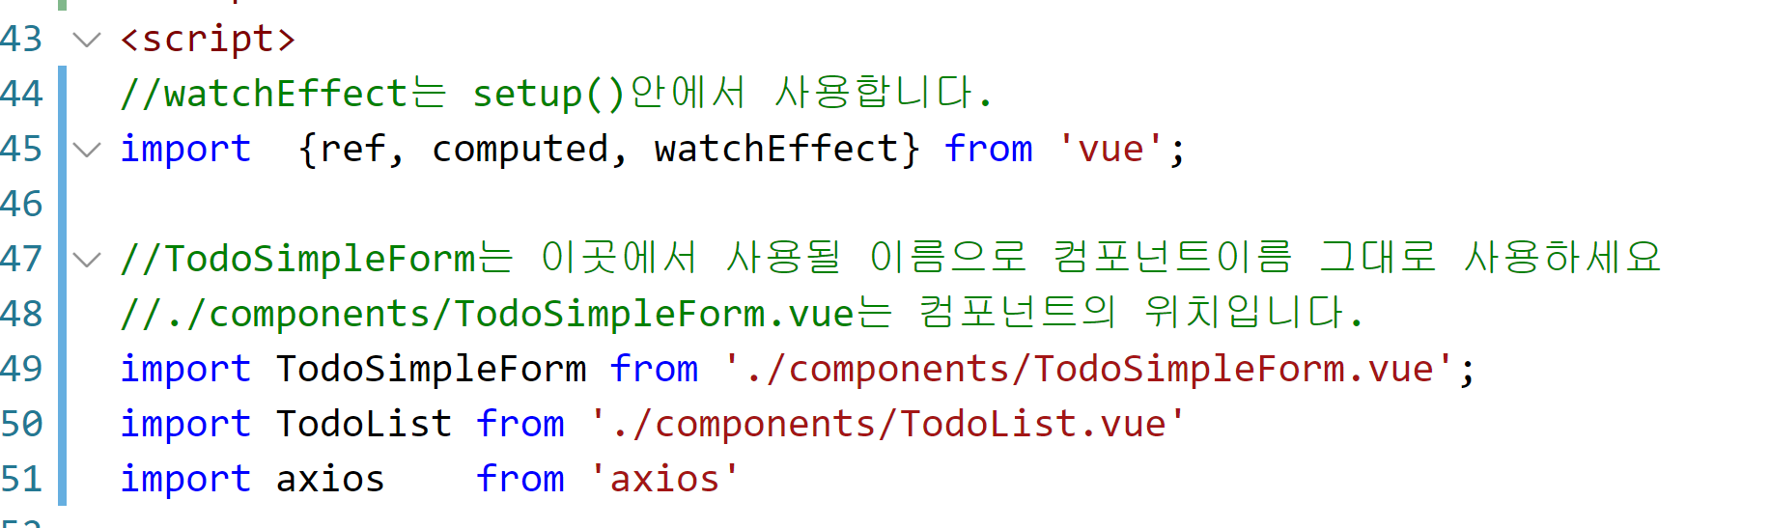
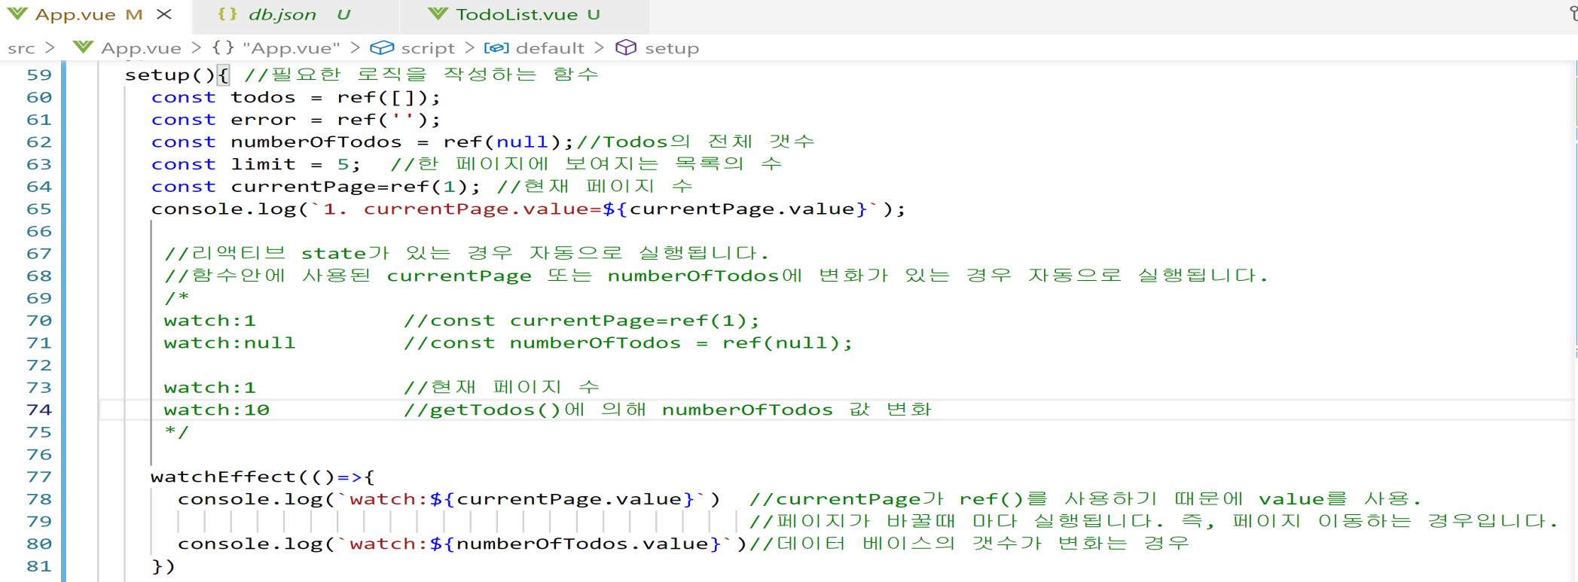
35. Watch effect https://github.com/kossiecoder/vue3-basic/blob/35/src/App.vue

Slide 2
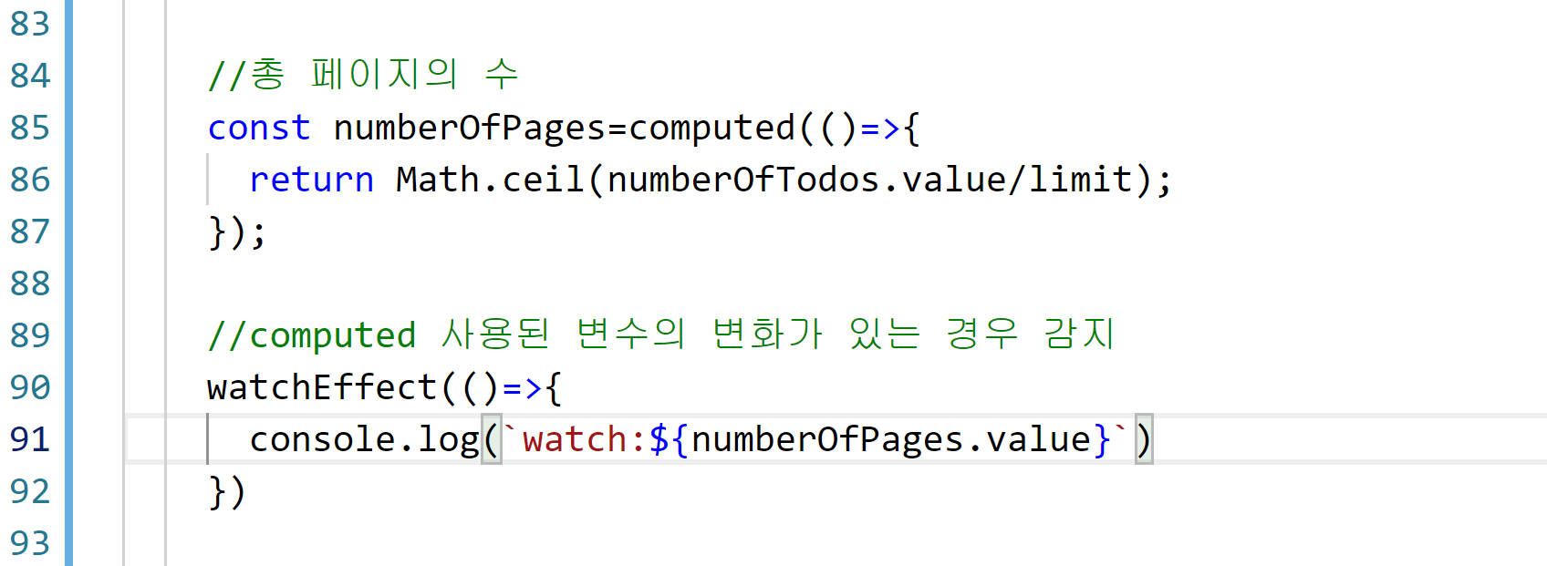
Comptuted 사용된 변수도 watch에서 사용 가능합니다.

Slide 3
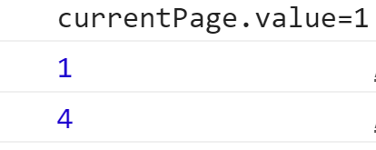
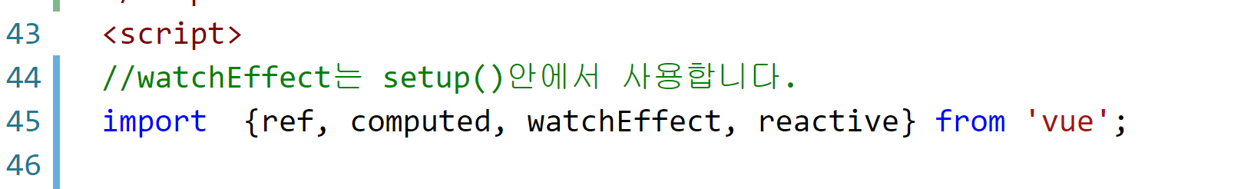
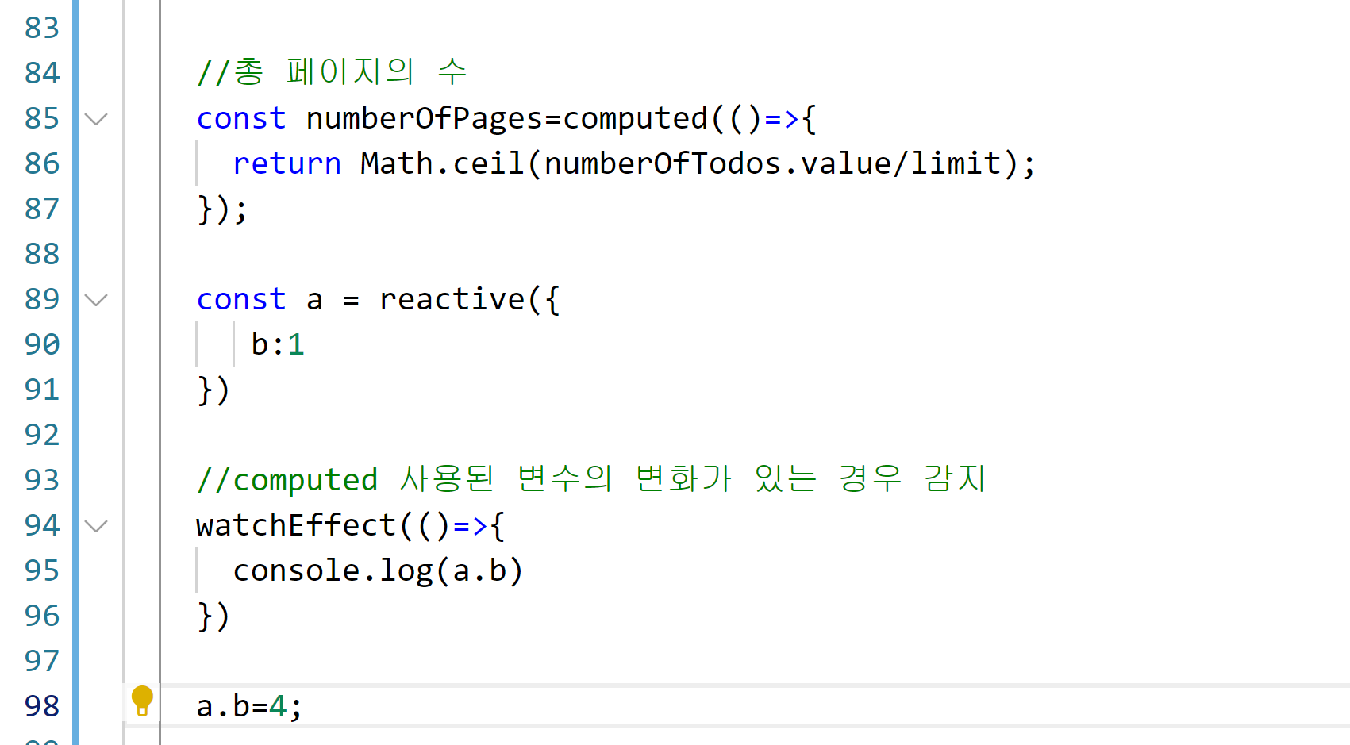
reactict 사용된 변수도 watch에서 사용 가능합니다.

Slide 4
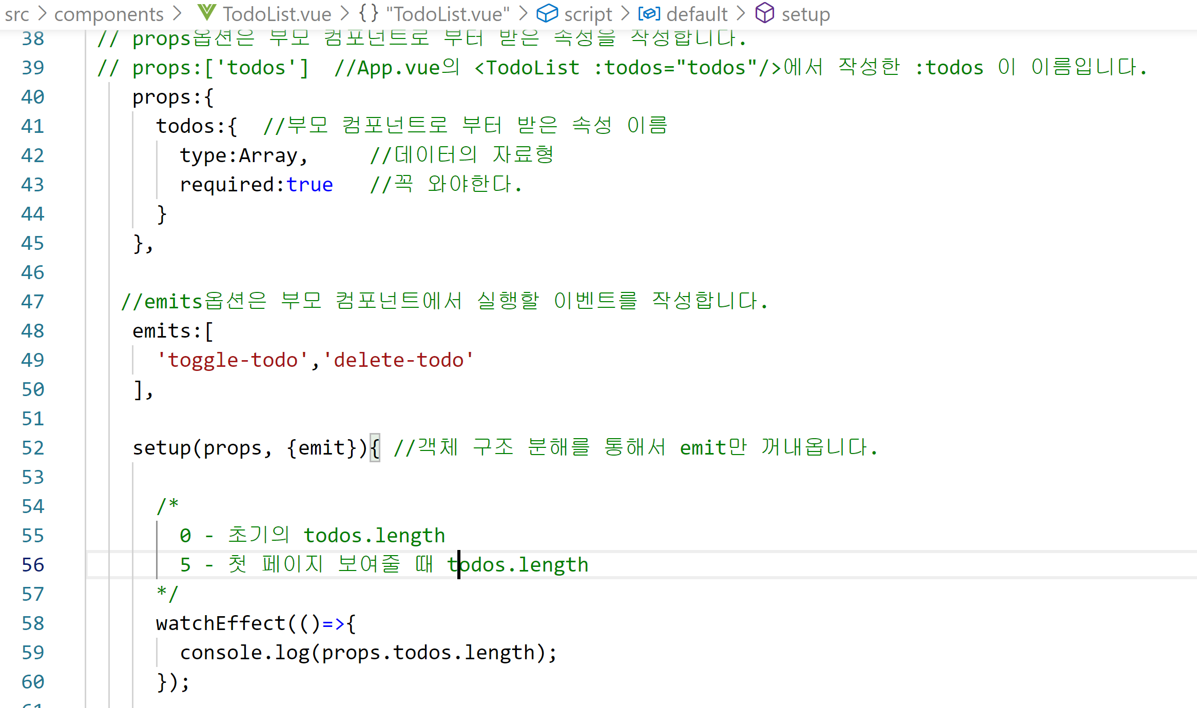
props 사용된 변수도 watch에서 사용 가능합니다.

Slide 5
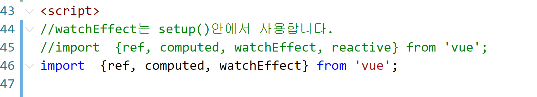
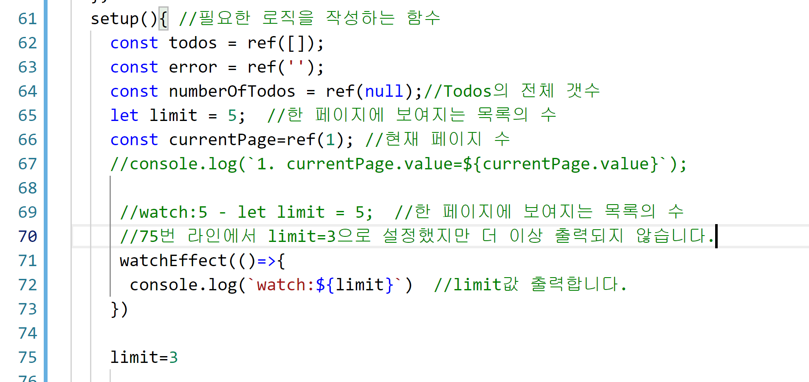
리액티브한 state가 아니기 때문에 watch에서 사용 불가능합니다.

